Slide 1
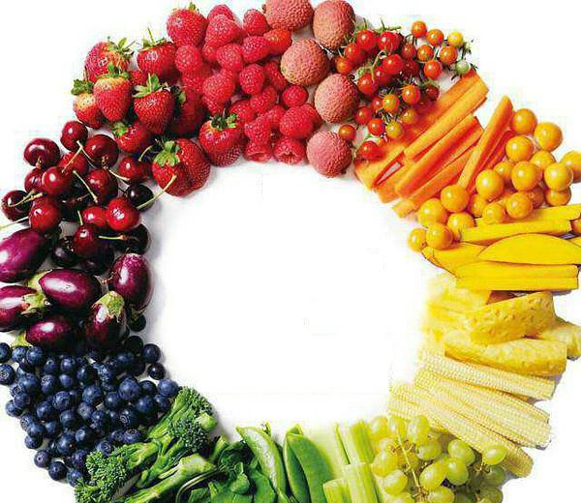
酵素實驗
第三組
(翁睿辰 張詠翔 江宇婕)

Slide 2
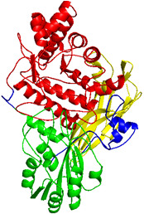
酵素,酶
酶在酵素中沒有直接作用 ?!

Slide 3
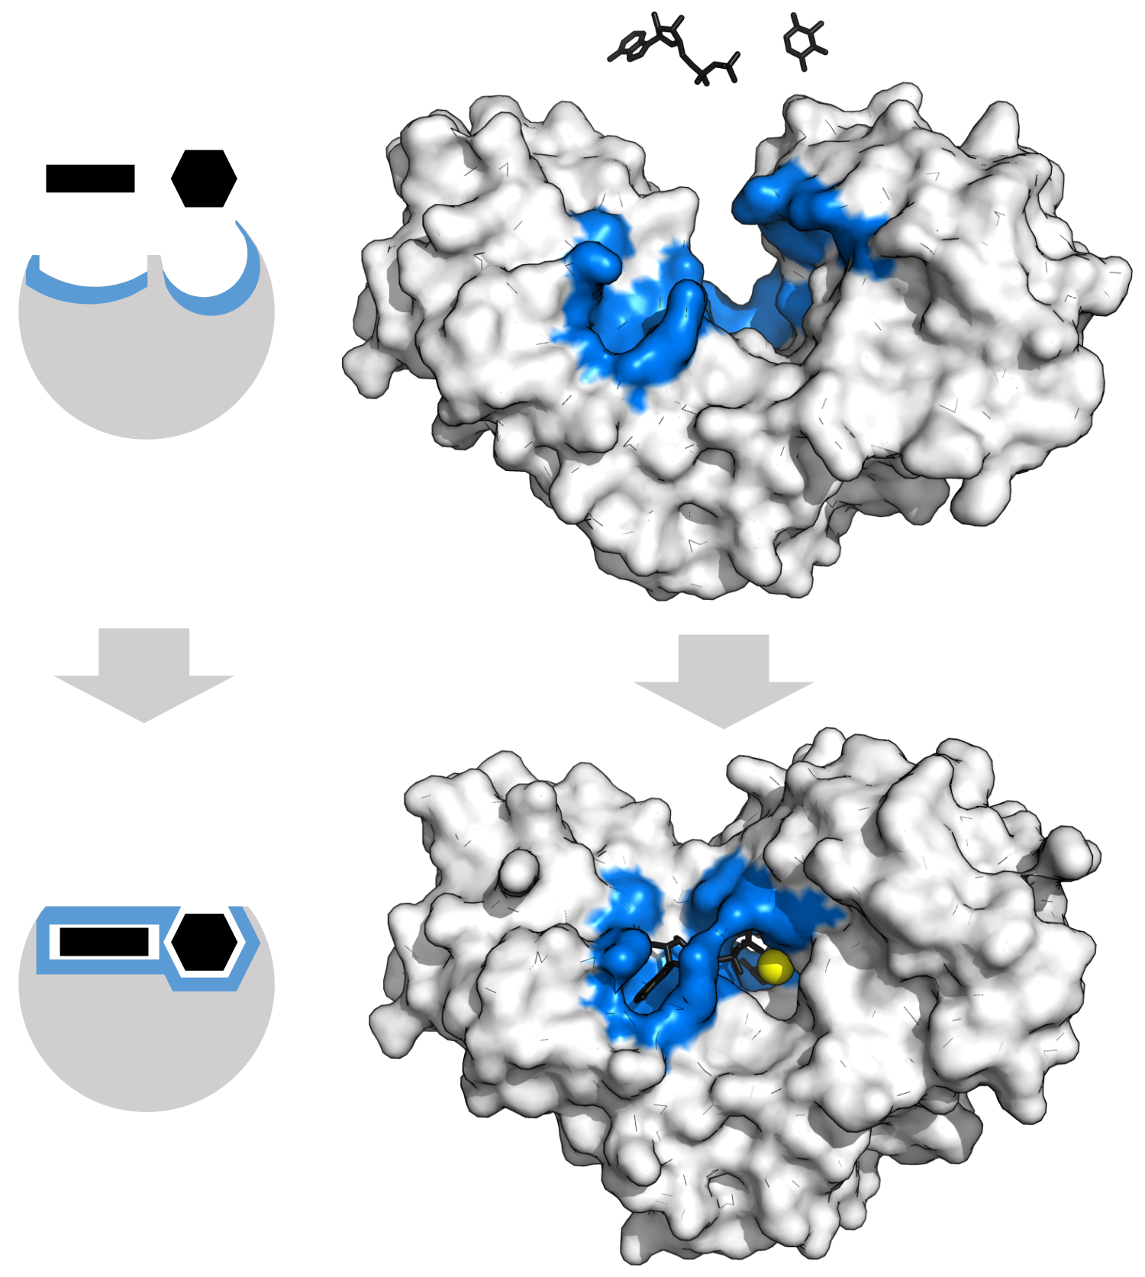
酵素:
通過發酵,酵素由以下四個方面來起作用
1.主材原料原有的成分
2.原材料經微生物轉化生成的物質
3.益生菌自己合成的物質
(這樣的物質的合成只與益生菌有關)
4.益生菌本身的細胞結構物質

Slide 4
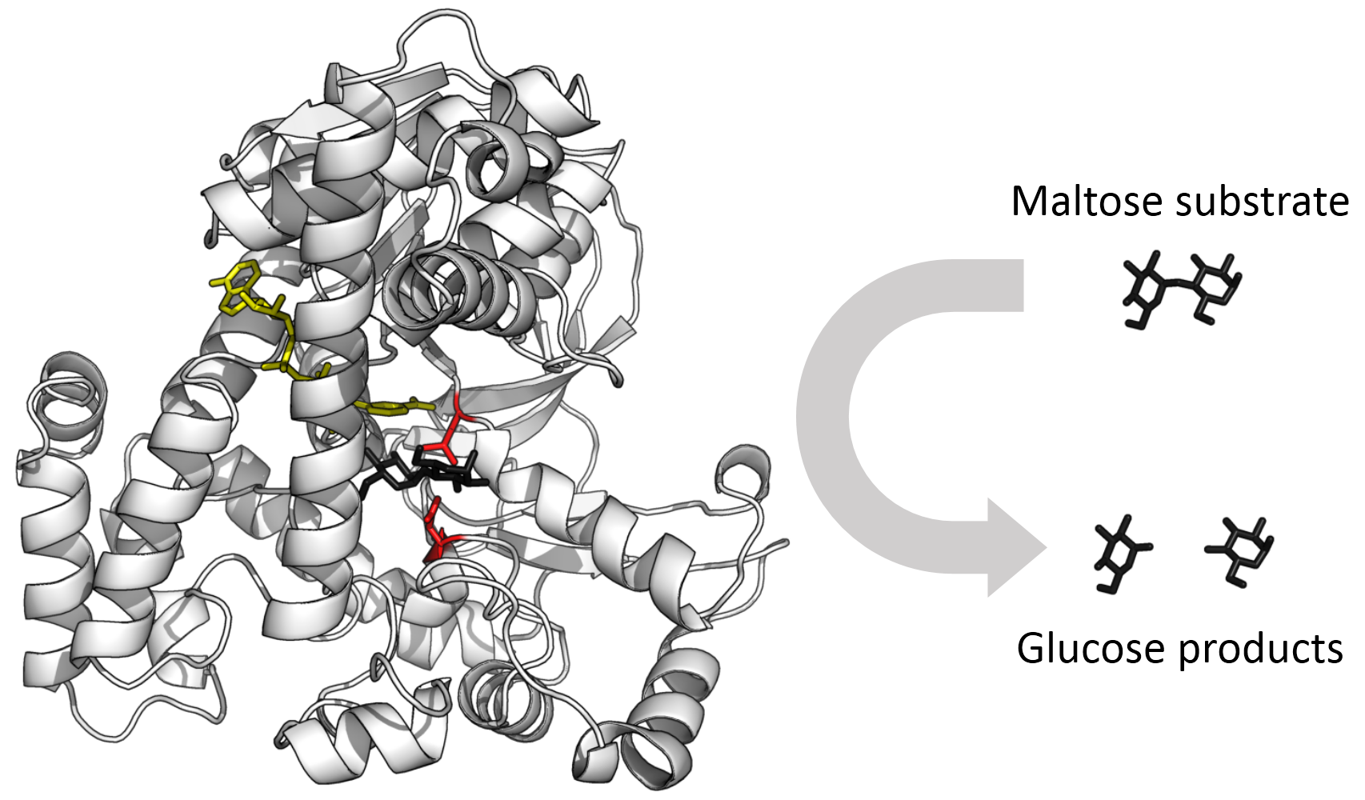
酶:
1.催化效率不具有人體內同類酶的獨特性和高效性
2.具有特定的器官定位,組織定位和亞細胞定位,是
遺傳決定,外來酶不能特異定位
3.易被消化系統水解,易被免疫系統識別降解
4.穩定性差,長時間和高溫,高壓,過酸過鹼性 易失活

Slide 5
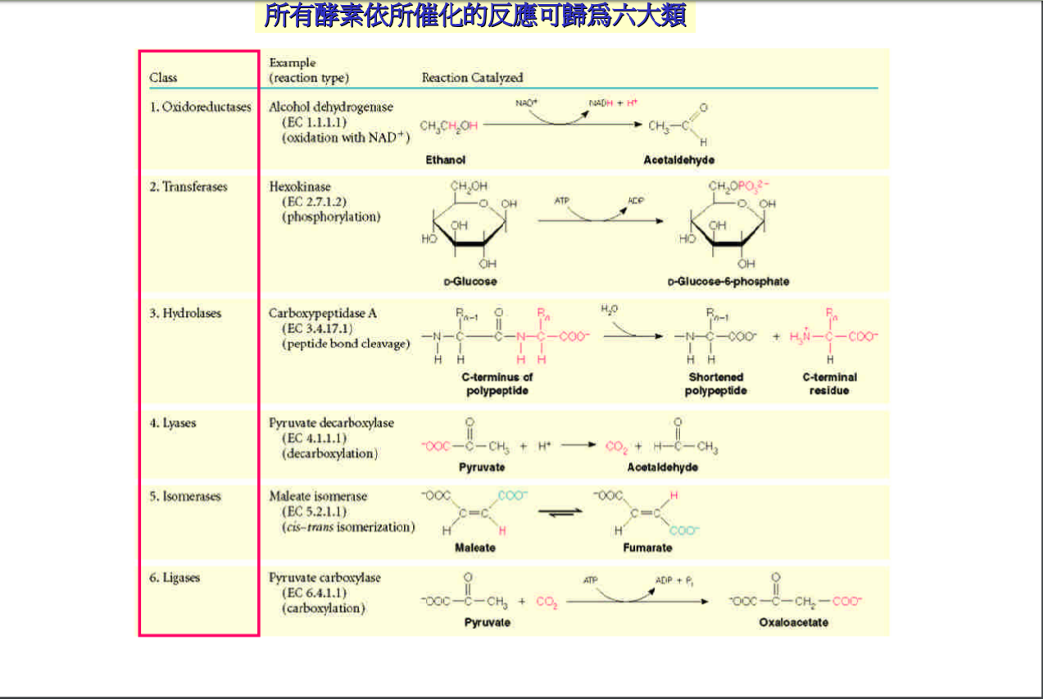
氧化還原酶
轉移酶
水解酶
裂解酶
異構化酶
連接酶

Slide 6
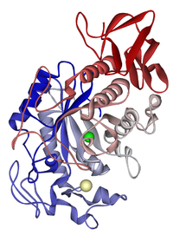
環境污染、農藥殘留、抗生素、工作壓力，人體的益生菌群已經受到較大破壞，難於有效轉化食材合成代謝調節物質，使人體免疫力降低，更加容易遭受疾病的侵害
有了酵素的幫忙，可以讓人能最有效的利用主材原料提供的營養成分,激活人體細胞相應的酶的基因表達，提高新陳代謝，讓生命重新煥發活力

Slide 7
過期的酵素與未過期的酵素的差別?

Slide 8
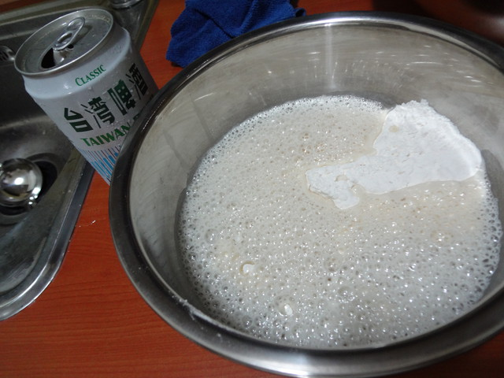
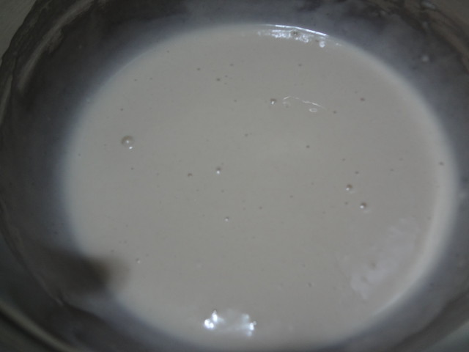
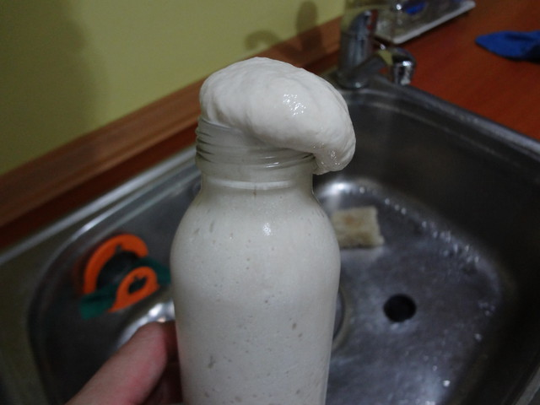

Slide 9
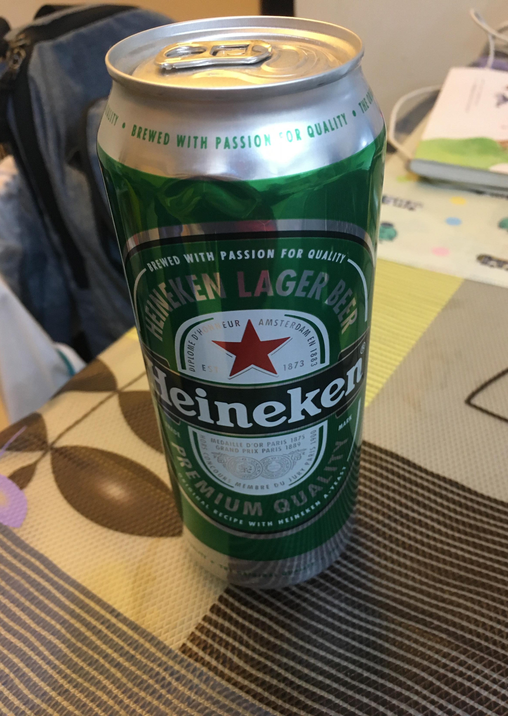
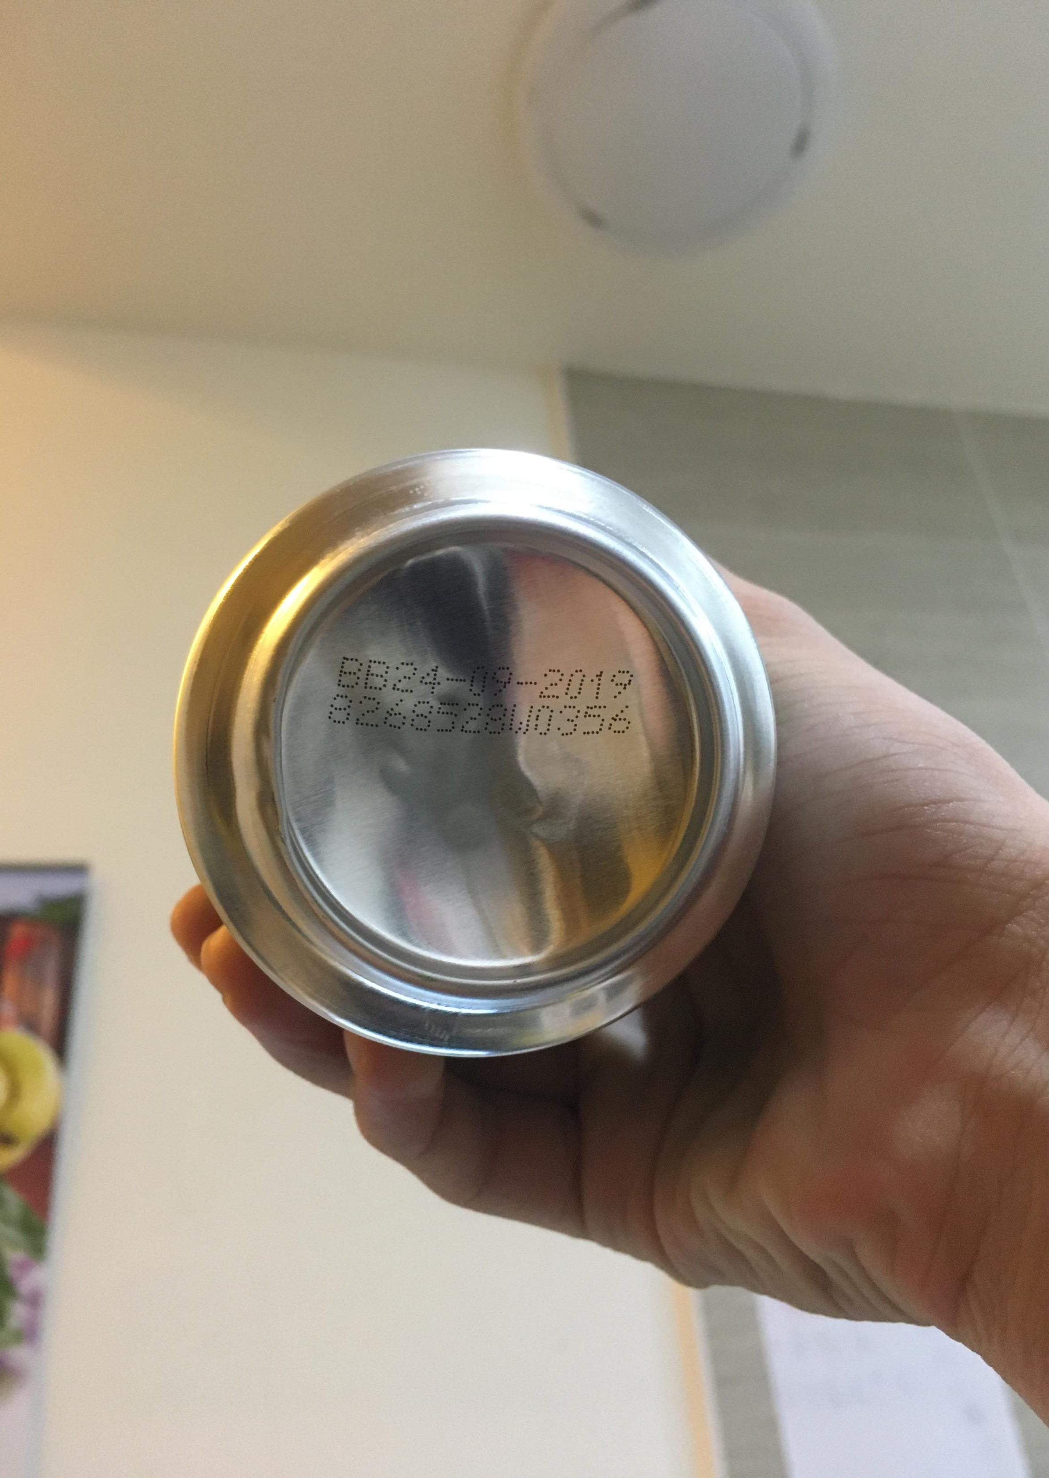

Slide 10
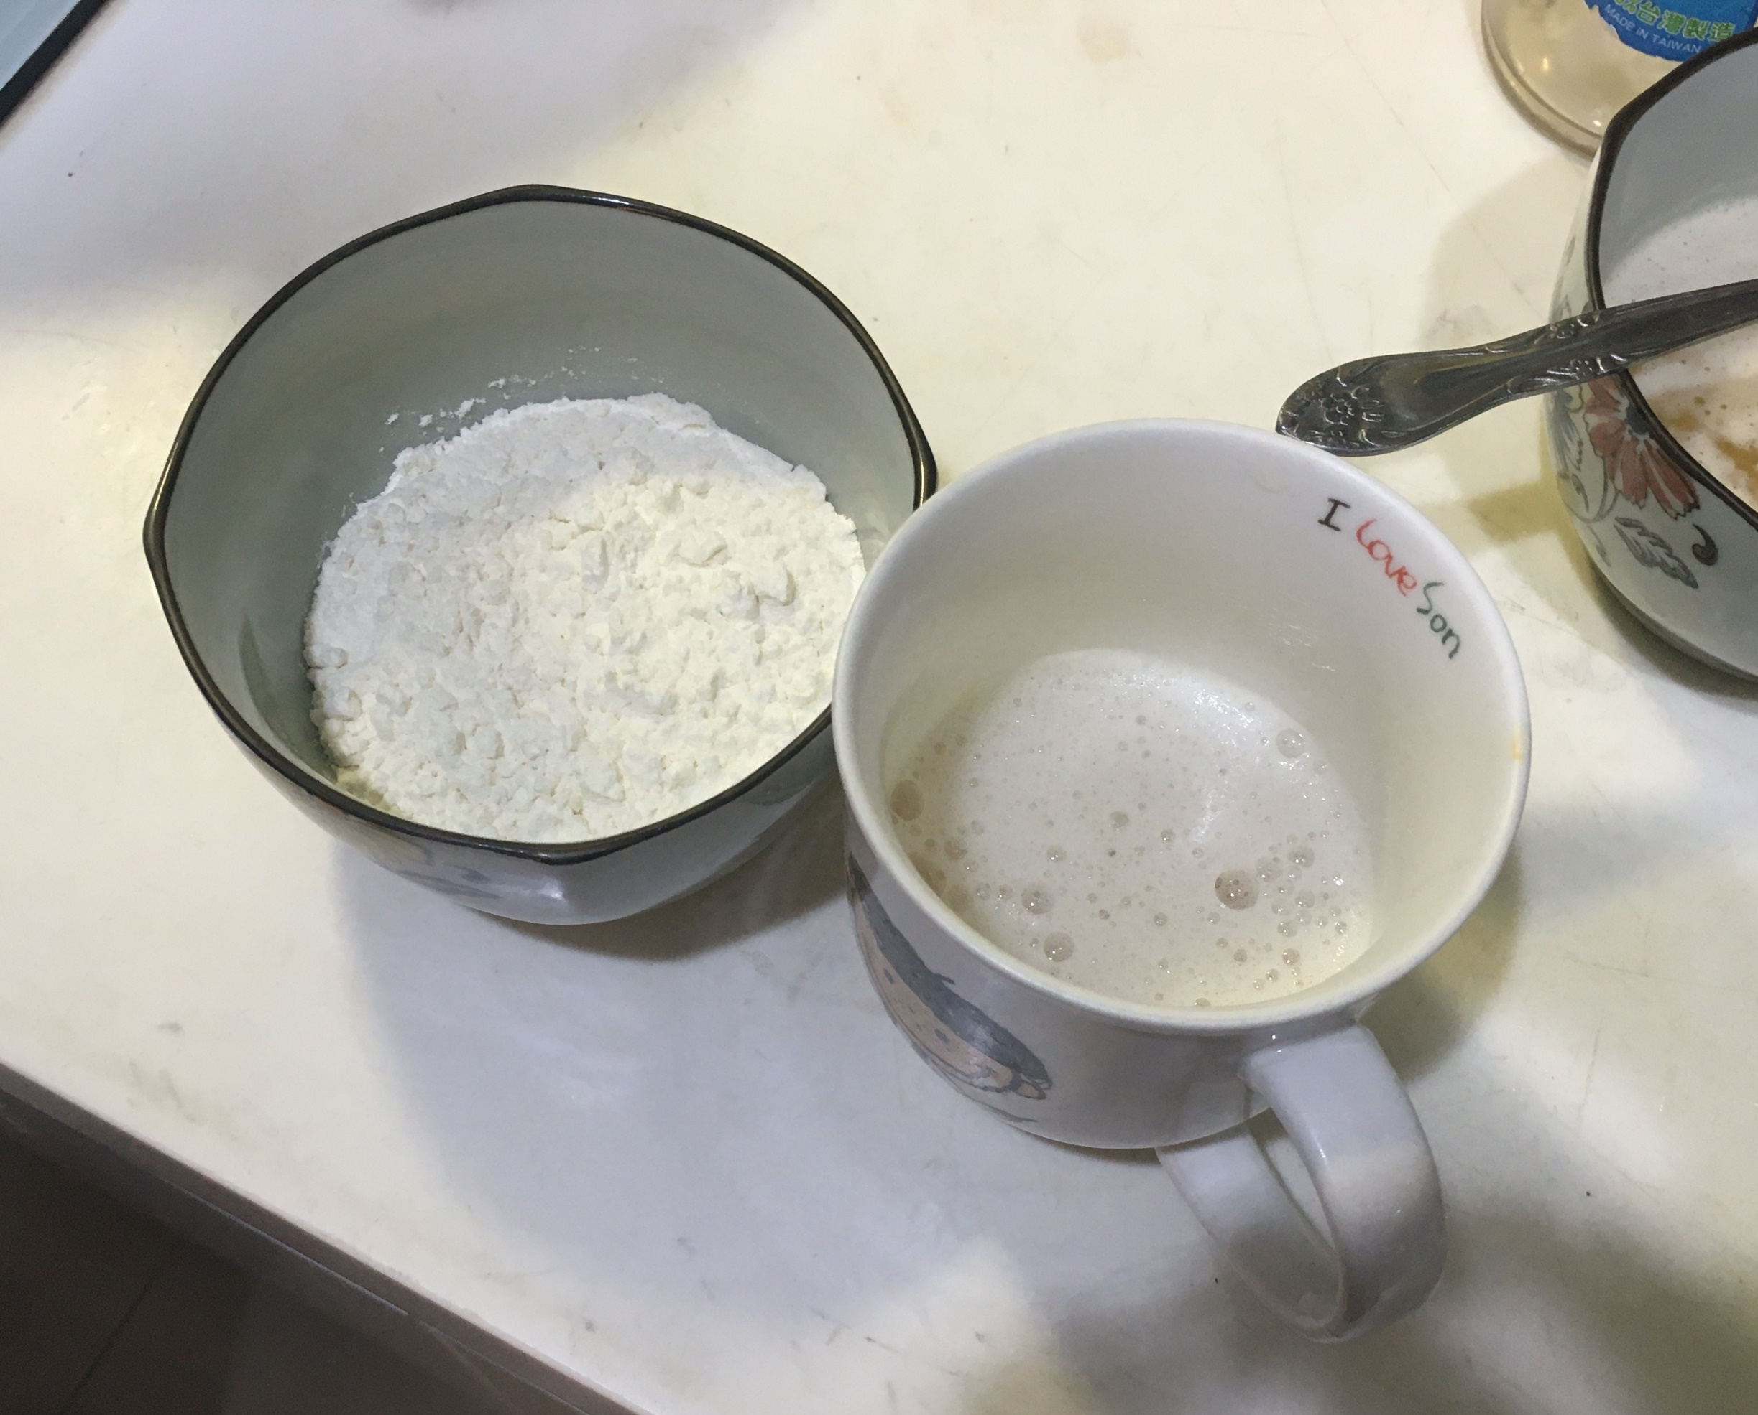
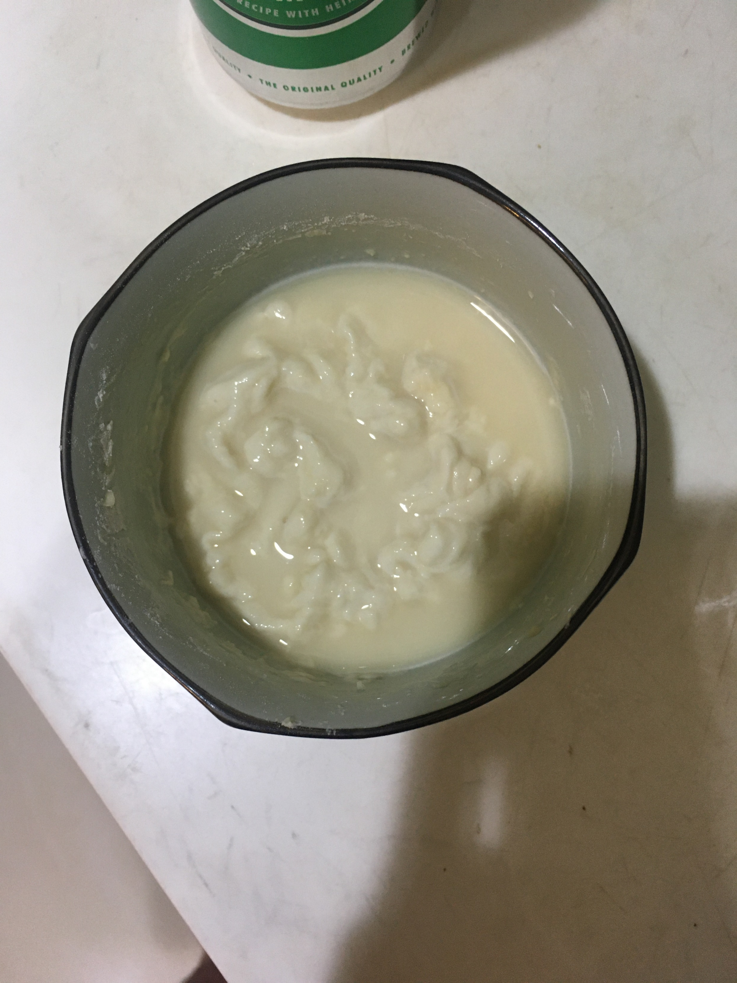
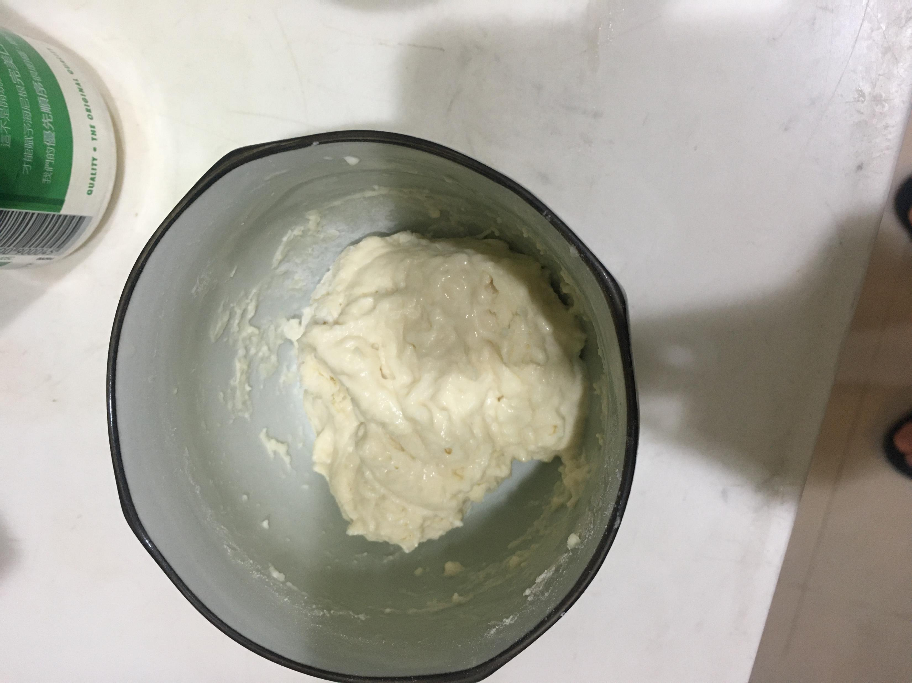
一小時後
澱粉三匙
啤酒100ml

Slide 11
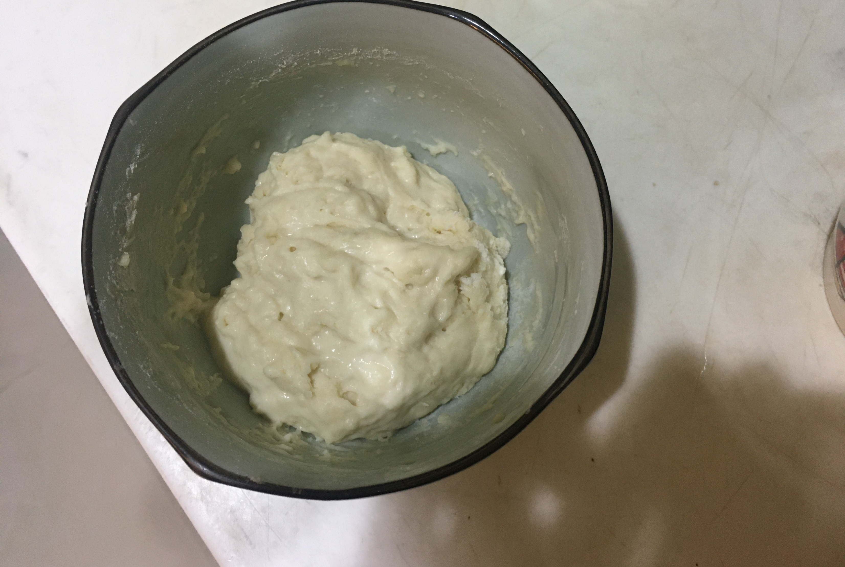
8小時後:
沒有變化
沒有變化

Slide 12
過期的酵素已沒有原本的功效
結論:

Slide 13
